Slide 1

MATHÉMATIQUE
Tronc commun Sciences
Résumé de Cours avec exemples et exercices avec corrections
Leçon15: Géométrie dans l’espace
Objectifs :
1)Interpréter un dessin en perspective cavalière et représenter un solide en perspective cavalière.
2)Déterminer la position relative de deux droites, d'une droite et d'un plan, de deux plans. Illustrer chacune des situations par un exemple simple.
2)Définir et justifier le parallélisme de deux droites, d'une droite et d'un plan ou de deux plans.
3)Définir et justifier l'orthogonalité d'une droite et d'un plan.
4)Calculer des aires et des volumes à l'aide des formules de cours.
Méthodes et astuces
Remarques et conseils pratiques
Création :ATMANI NAJIB

Slide 2
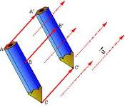
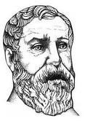
Étapes de la leçon15
Perspective cavalière
Mathématiques Tronc commun Sciences BIOF
Axiomes sur lesquels reposent les
raisonnements de géométrie dans l’espace
Détermination d’un plan
Position relative de deux droites dans l’espace :
Leçon15:
Géométrie dans l’espace
Position relative d’une droite et un plan dans l’espace :
Position relative de deux plans dans l’espace :
Propriétés
Orthogonalité
Intersection de deux plans
Création Prof: ATMANI NAJIB

Slide 3
Perspective cavalière
I. Représentation dans l’espace
La perspective cavalière (ou perspective parallèle) est une convention mathématique de représentation des solides dans un plan.
Ce n’est en aucun cas ce que nous voyons effectivement.
Règles de représentation:
Une droite de l’espace est représentée par une droite;
Les éléments visibles d’un solide sont dessinés en traits pleins;
Les éléments cachés d’un solide sont dessinés en traits pointillés;
Dans un plan vu de face, la figure représentée est en vraie grandeur ( mêmes longueurs et même forme).
Propriétés:
La représentation conserve sur un segment les proportions de longueur;
Deux droites parallèles dans l’espace sont représentées par deux droites parallèles.
H
G
Droites parallèles
Plan parallèle au plan frontal
D
C
E
F
Plan frontal
Angle de fuite
A
B
Création :ATMANI NAJIB

Slide 4
  Axiomes sur lesquels reposent les raisonnements de géométrie dans l’espace 1. Propriétés: (admises)
Par 2 points distincts de l’espace, il passe une et une seule droite.
Par 3 points non alignés de l’espace, il passe un et un seul plan.
Si un plan contient deux points A et B, alors ce plan contient tous les points de la droite (AB)
Si deux plans distincts ont un point en commun alors leur intersection est une droite passant par ce point.
Axiome d’Euclide : par un point A donné et une droite (D) donnée, il ne passe qu’une et une seule droite parallèle à (D).
B
B
A
B
C
A
A
P)
P)
2.Définitions: Quatre points de l’espace sont coplanaires s’ils appartiennent à un même plan et Deux droites de l’espace sont coplanaires si elles sont incluses dans un même plan.
Création :ATMANI NAJIB

Slide 5
Détermination d’un plan
B
C
a. Un plan peut être déterminé par :
3 points non alignés
A
Remarque : le plan P peut se nommer
(ABC)
P
Exemple : ABCDEFGH est un parallélépipède rectangle
Le plan (ABD) est aussi désigné
(ABCD).
Nomme les six plans de cette figure (4 lettres entre parenthèses) :
D
C
Réponse :
(ABCD)
(EFGH)
B
A
(ADHE)
(BCGF)
H
G
(ABFE)
(DCGH)
E
F
Création :ATMANI NAJIB

Slide 6
b. Un plan peut être déterminé par :
une droite et un point n’appartenant pas à la droite
D
A
P
Exemple : ABCDEFGH est un parallélépipède rectangle
Nomme le plan contenant le point A et la droite (EH)
Réponse :
C
D
il s’agit du plan (ADHE)
B
A
H
G
E
F
Création :ATMANI NAJIB

Slide 7
c. Un plan peut être déterminé par :
2 droites sécantes
ou 2 droites strictement parallèles
D₁
D₂
D₂
D₁
P
P
Exemple : ABCDEFGH est un parallélépipède rectangle
D
C
Nomme le plan contenant
les droites (DC) et (HG)
Réponse :
B
il s’agit du plan (DCGH)
A
2) Nomme le plan contenant les droites (BC) et (CF)
H
G
Réponse :
il s’agit du plan (BCGF)
E
F
Création :ATMANI NAJIB

Slide 8
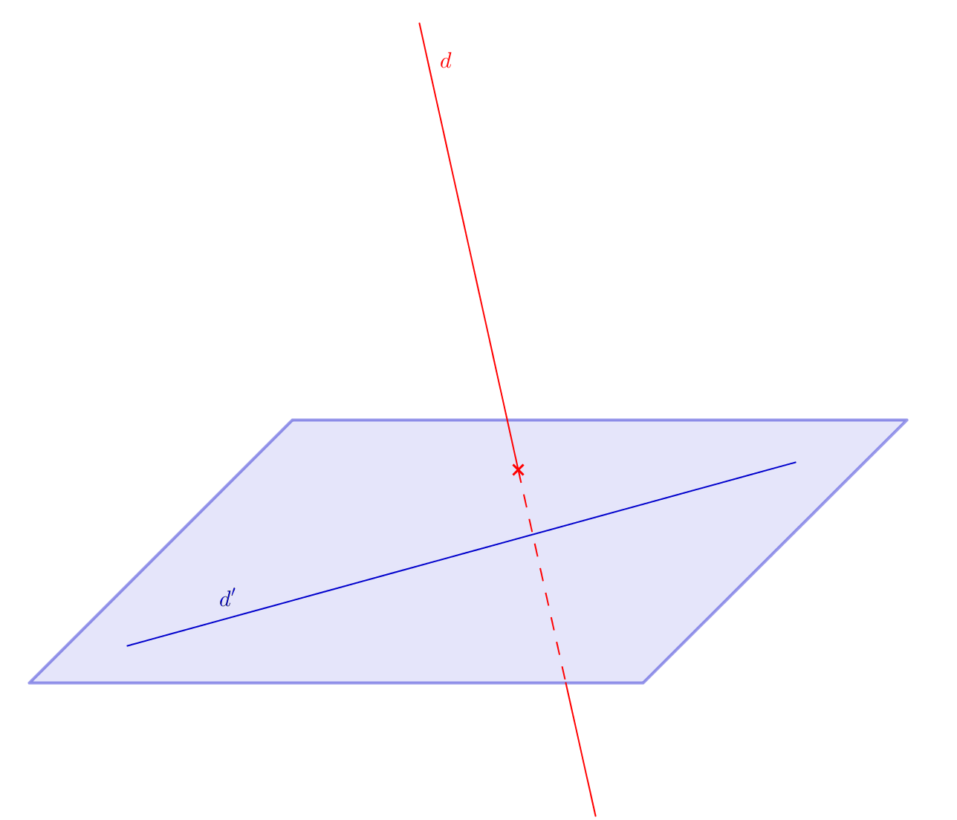
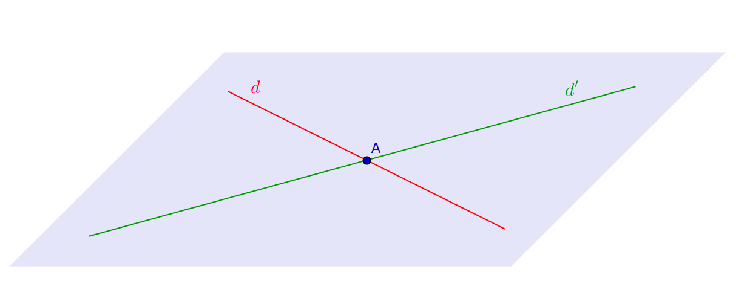
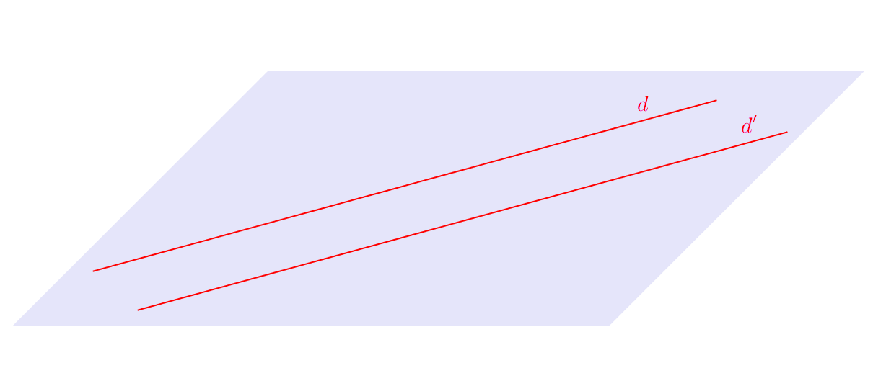
Deux droites de l’espace peuvent être :
Position relative de deux droites dans l’espace :
coplanaires
non coplanaires
parallèles
sécantes
Leur intersection est vide.
Leur intersection est réduite à un point.
Leur intersection est vide.
Pour que deux droites de l’espace soient sécantes, il est nécessaire qu’elles soient coplanaires.
Si deux droites de l’espace sont sécantes, elles sont nécessairement coplanaires.
Deux droites de l’espace sont parallèles si elles sont coplanaires et si leur intersection est vide.
Création :ATMANI NAJIB

Slide 9
Exemples :
ABCDEFGH est un cube.
Les droites (EG) et (FG) appartiennent au même plan (EFG)
et sont sécantes en G.
- Les droites (AD) et (FG) appartiennent au même plan (ADG) et sont parallèles.
Les droites (AD) et (CG) sont non coplanaires
(pas de plan qui contient les deux droites)
D
C
A
B
H
G
E
F
Création :ATMANI NAJIB

Slide 10
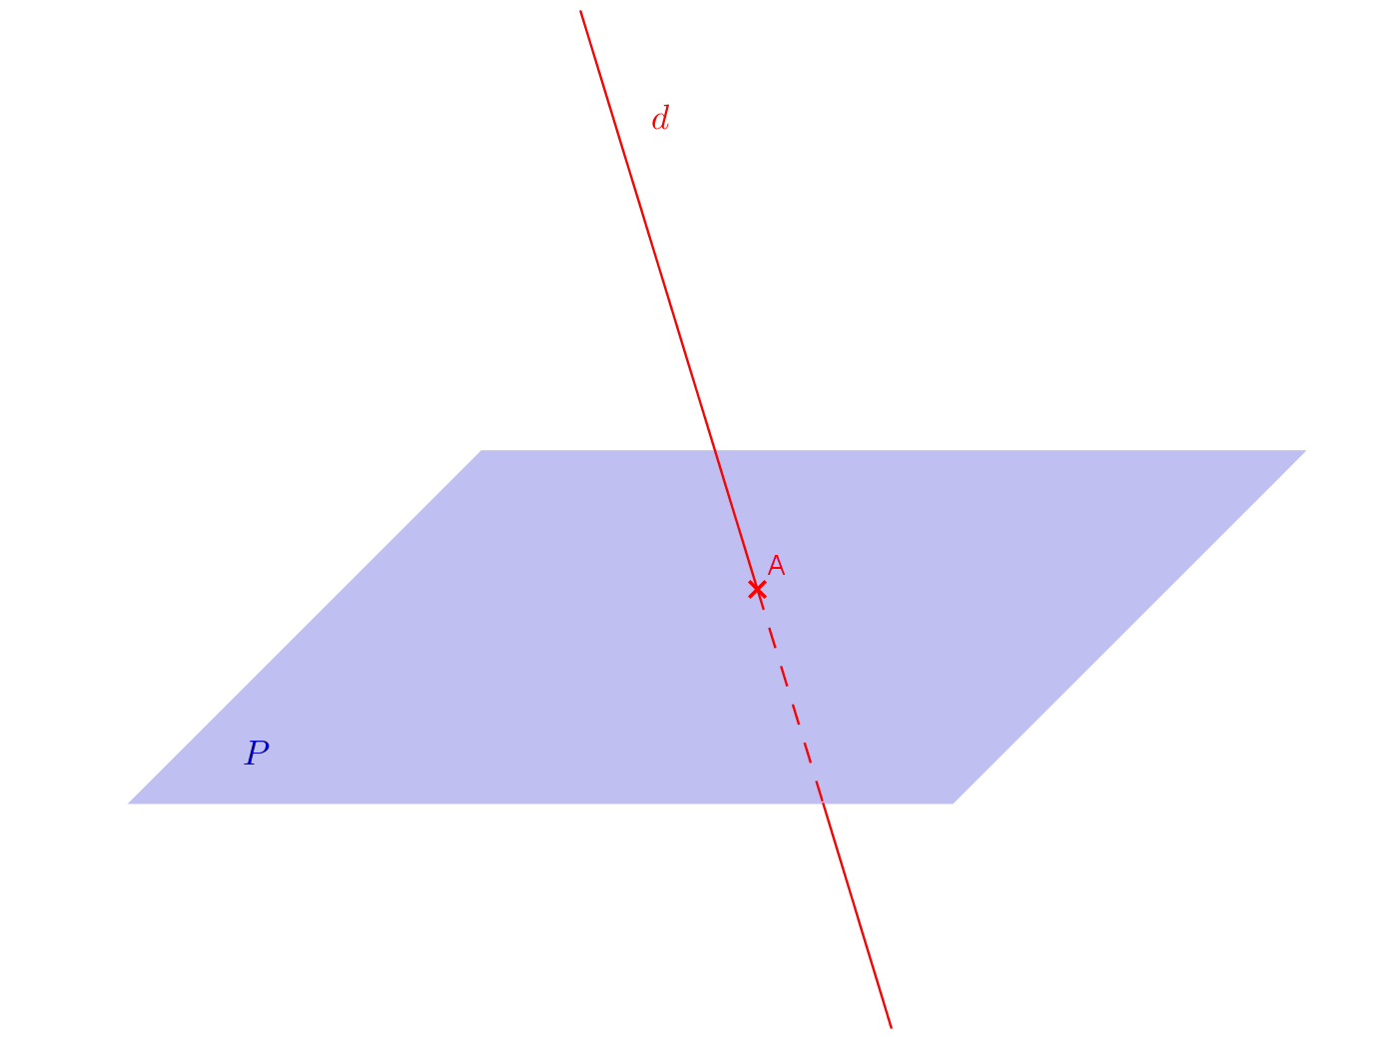
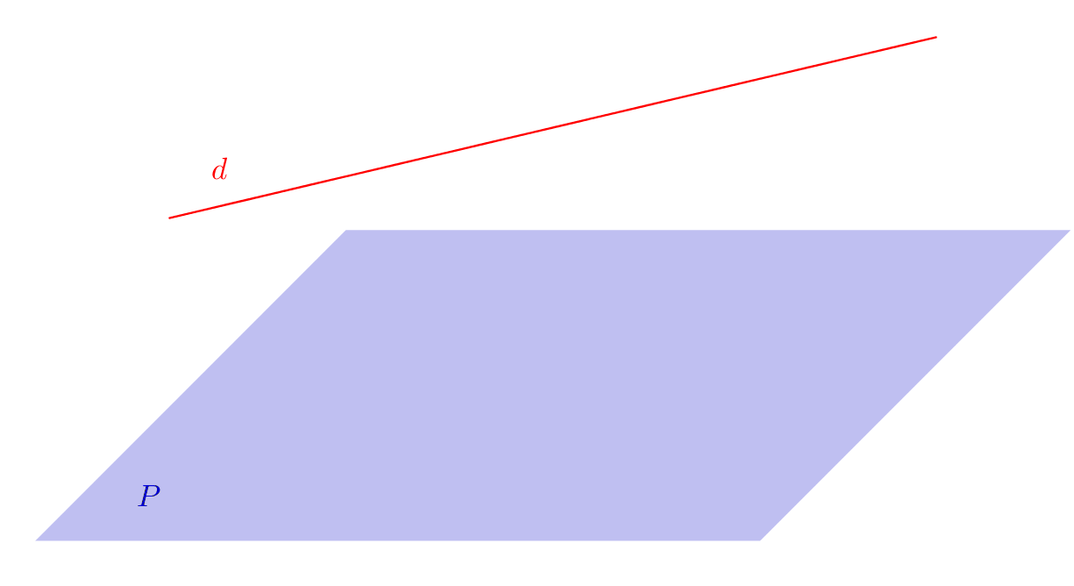
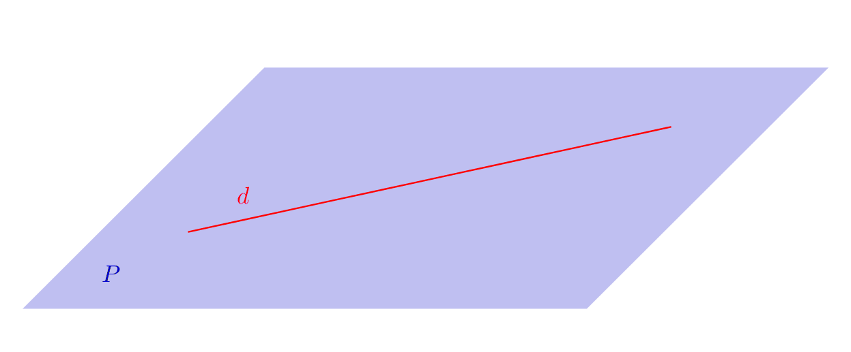
Position relative d’une droite et un plan dans l’espace :
Une droite et un plan de l’espace peuvent être :
sécants
parallèles
strictement parallèles
la droite contenue dans le plan
L’intersection de la droite et du plan est alors réduite à un point.
L’intersection de la droite et du plan est vide.
L’intersection de la droite et du plan est la droite.
Création :ATMANI NAJIB

Slide 11
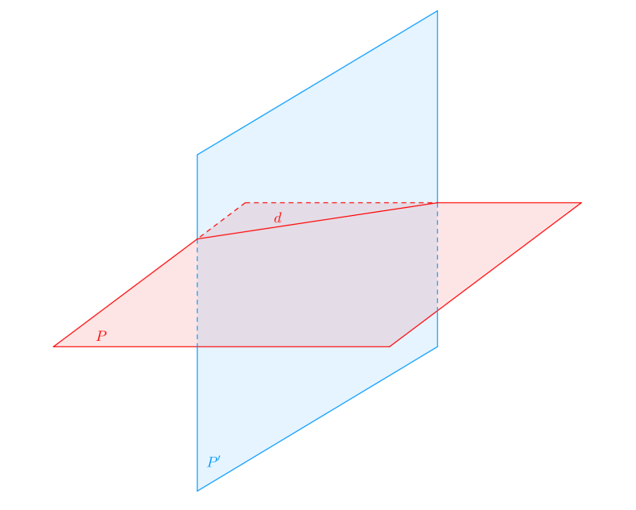
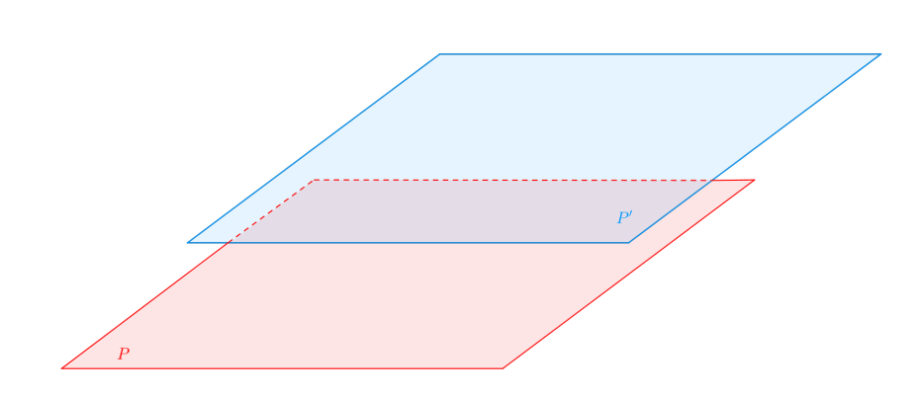
Position relative de deux plans dans l’espace :
Deux plans distincts de l’espace peuvent être :
sécants
Strictement parallèles
P)
Q
Confondus : P = Q
Leur intersection est
une droite.
Leur intersection est vide.
D
C
Exemples
:ABCDEFGH est un parallélépipède rectangle.
A
B
- Les plans (BCG) et (BCE) sont sécants suivant la droite (BC).
- Les plans (ABC) et (EFG) sont Strictement parallèles
H
G
E
F
Création :ATMANI NAJIB

Slide 12
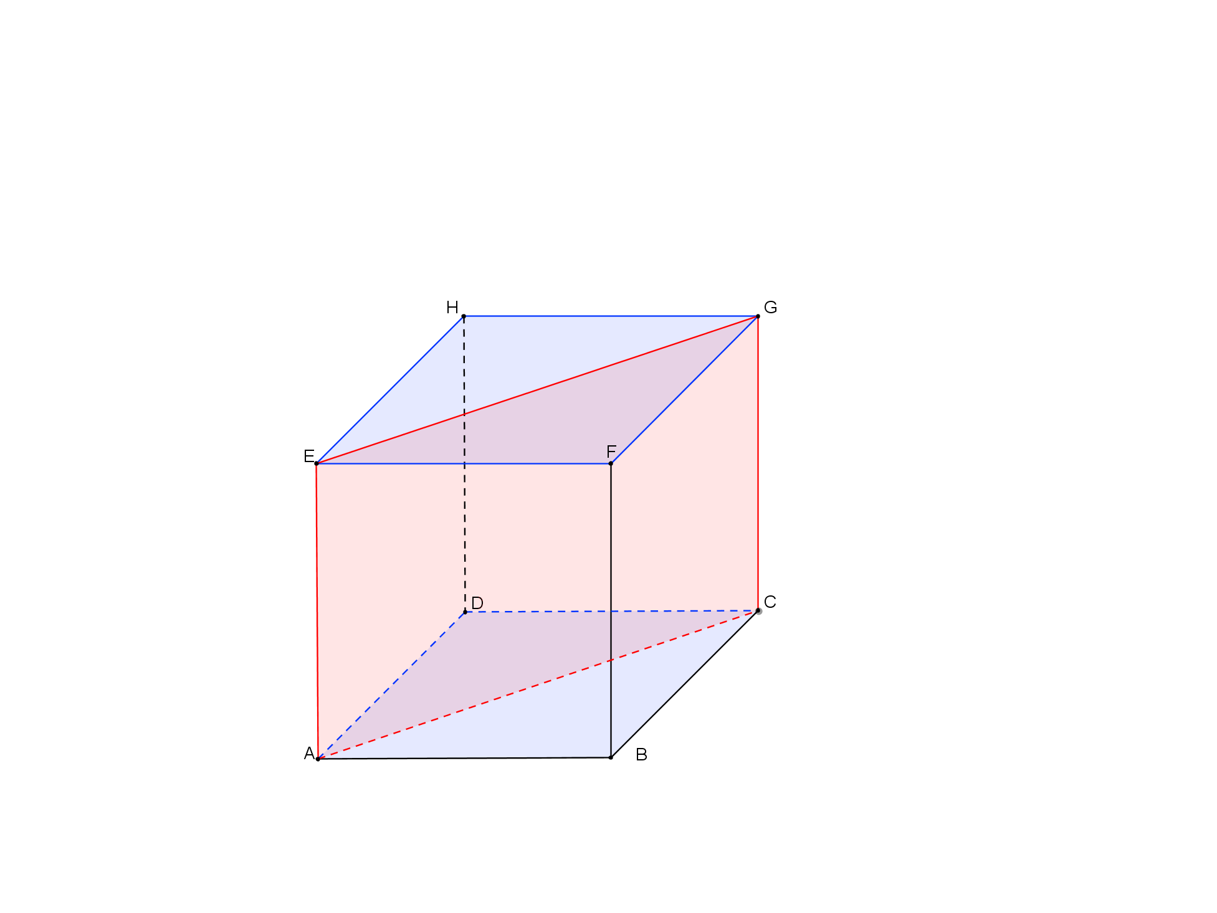
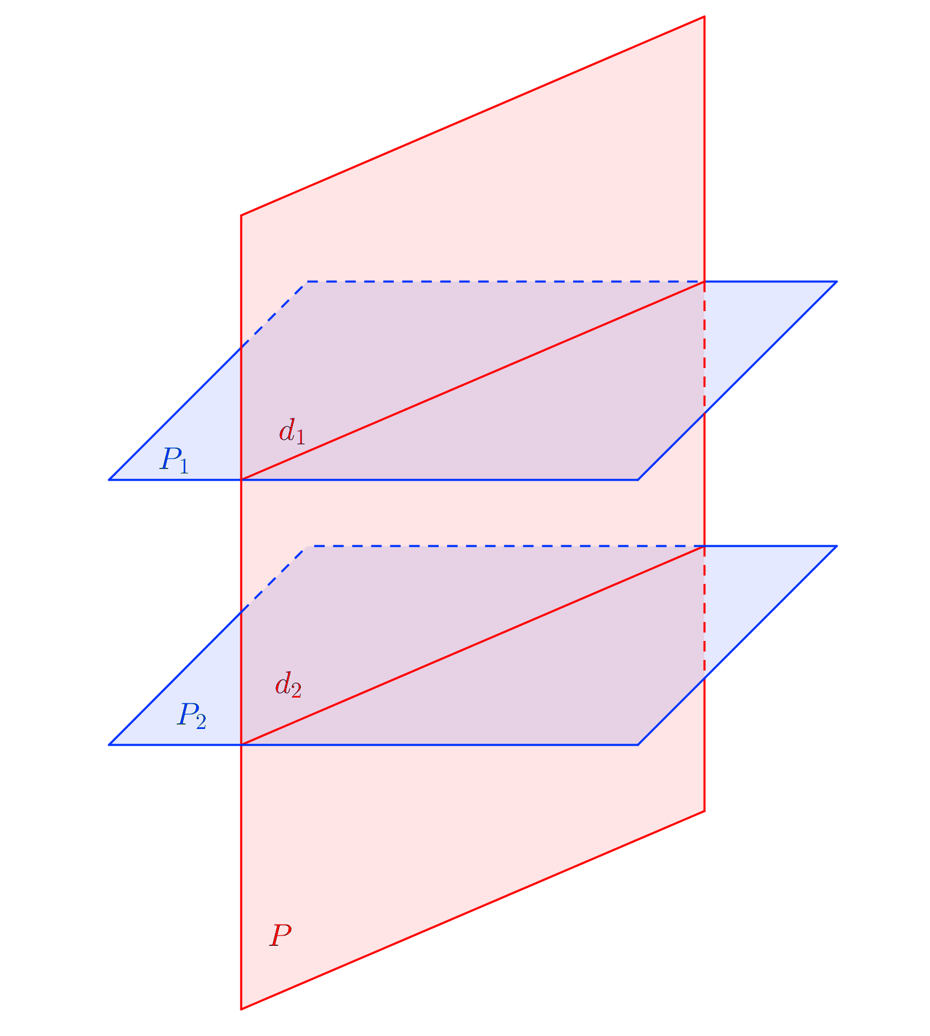
Théorème : Si deux plans P₁ et P₂ sont parallèles
alors tout plan P qui coupe l’un coupe l’autre et les droites d’intersection d₁ et d₂ sont parallèles.
Exemple
On a : les plans (ABC) et (EFG) sont parallèles.
Et le plan (ACG) coupe (ABC) suivant la droite (AB).
ET le plan (ACG) coupe (EFG) suivant la droite (EG).
On en conclut que les droites (AC) et (EG) sont parallèles.
Création :ATMANI NAJIB

Slide 13
Propriétés
1. Parallélisme:
D₁
a. Droites parallèles
D₂
P
Deux droites parallèles sont contenues dans un même plan et pas de points communs ou confondues
b. Droites parallèles à un plan
Une droite est parallèle à un plan si elle est parallèle à une droite
contenue dans le plan
D // D’
donc D // P
D
D’ contenue dans P
D’
A
P
Création :ATMANI NAJIB

Slide 14
Exemple :
ABCDEFGH est un parallélépipède rectangle
- Montrer que la Droite (AB) est parallèle au plan
(EFGH)
D
C
B
A
H
G
E
F
Réponse :
On a (AB) // (EF)
donc
(AB) // (EFGH)
(EF) contenue dans (EFGH)
Création :ATMANI NAJIB

Slide 15
Création :ATMANI NAJIB
c. Plans parallèles
Δ’
Deux plans sont parallèles si deux droites sécantes de l’un sont
respectivement parallèles à deux droites sécantes de l’autre.
Δ
P₂
D et D’ sécantes et contenues dans P₁
D // Δ et D’ // Δ’
donc P₁ // P₂
D
D’
Δ et Δ’ sécantes et contenues dans P₂
P₁
Exemple : ABCDEFGH est un parallélépipède rectangle
D
C
Montrer que les Plans (ABCD)
Et EFGH) sont parallèles
Solution
B
(AB) // (EF)
A
(AD) // (EH)
(AB) et (AD) sécantes et contenues dans (ABCD)
H
G
(EF) et (EH) sécantes et contenues dans (EFGH)
donc
(ABCD) // (EFGH)
E
F

Slide 16
Orthogonalité:
D₁
a. Droites perpendiculaires
P)
Deux droites perpendiculaires sont
contenues dans un même plan
D₂
b. Droites perpendiculaires à un plan
Une droite est perpendiculaire à un plan si elle est perpendiculaire à deux droites du plan
D
Δ et Δ’ contenues dans P
Δ’
D ⊥ Δ
donc D ⊥ P
D ⊥ Δ’
Δ
P
Création :ATMANI NAJIB

Slide 17
Exemple : ABCDEFGH est un parallélépipède rectangle
Montrer que la Droite (AE) perpendiculaire au plan (EFGH)
D
C
B
A
H
G
E
F
Solution
(AE) ⊥ (EF)
Donc (AE) ⊥
(EFGH)
(AE) ⊥ (EH)
Création :ATMANI NAJIB

Slide 18
c. Droites orthogonales
Deux droites sont orthogonales si elles sont non sécantes, et si l’une
est perpendiculaire à un plan contenant l’autre.
D’ contenue dans P
D ⊥ P
donc D et D’ sont orthogonales
D et D’ non sécantes
D
D’
P
Création :ATMANI NAJIB

Slide 19
Exemple : ABCDEFGH est un parallélépipède rectangle
Montrer que la droite (AE) est orthogonales à (FG)
D
C
B
A
H
G
E
F
Solution
(AE) ⊥ (EFGH)
(FG) contenue dans EFGH
donc
(AE) orthogonale à (FG)
(AE) et (FG) non sécantes
Création :ATMANI NAJIB

Slide 20
d. Plans perpendiculaires
Deux plans sont perpendiculaires si l’un contient
une droite perpendiculaire à l’autre.
D contenue dans P₁
donc P₁ ⊥ P₂
D ⊥ P₂
D
P₁
P₂
Création :ATMANI NAJIB

Slide 21
Exemple : ABCDEFGH est un parallélépipède rectangle
Montrer que les Plans (ADHE) et (EFGH) sont perpendiculaires
D
C
B
A
H
G
E
F
Solution
(AE) contenue dans (ADHE)
donc
(ADHE) ⊥ (EFGH)
(AE) ⊥ (EFGH)
Création :ATMANI NAJIB

Slide 22
Intersection de deux plans
P’
L’intersection de deux plans sécants
est :
une droite
Exemple : ABCDEFGH est un parallélépipède rectangle
P
Nomme la droite correspondant
à l’intersection des plans (ABCD) et (BFGC).
D
C
B
Réponse :
A
il s’agit de la droite (BC)
H
G
E
F
Création :ATMANI NAJIB

Slide 23
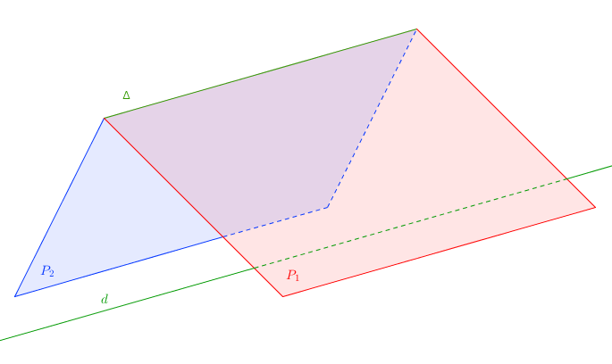
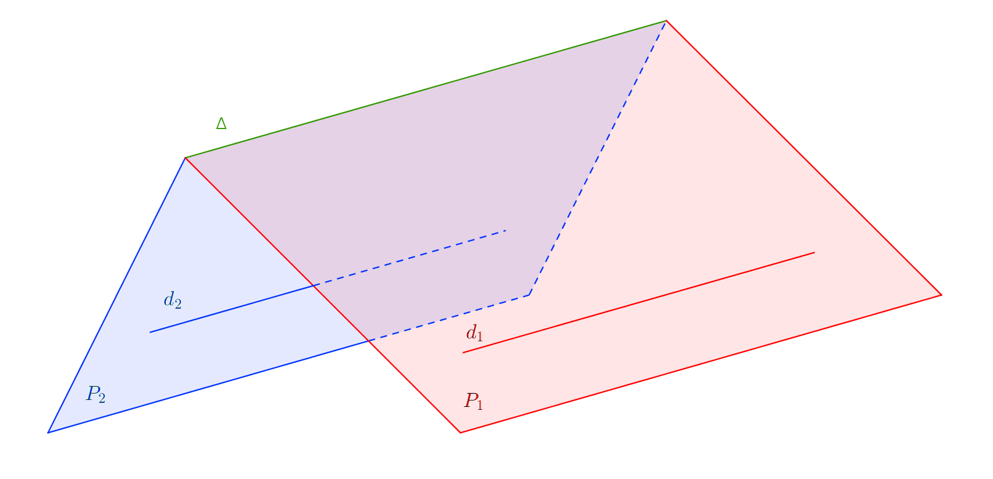
Théorème 1 : Soit deux plans P₁ et P₂ sécants suivant une droite Δ et une droite d parallèle à P₁ et à P₂, alors d est parallèle à Δ.
Théorème2 (théorème du toit)
Soit deux plans P₁ et P₂ sécants suivant une droite Δ.
Si d₁ est une droite du plan P₁ et d₂ une droite du plan P₂ telles que d₁ et d₂ sont parallèles, alors Δ est parallèles à d₁ et à d₂ .
Création :ATMANI NAJIB

Slide 24

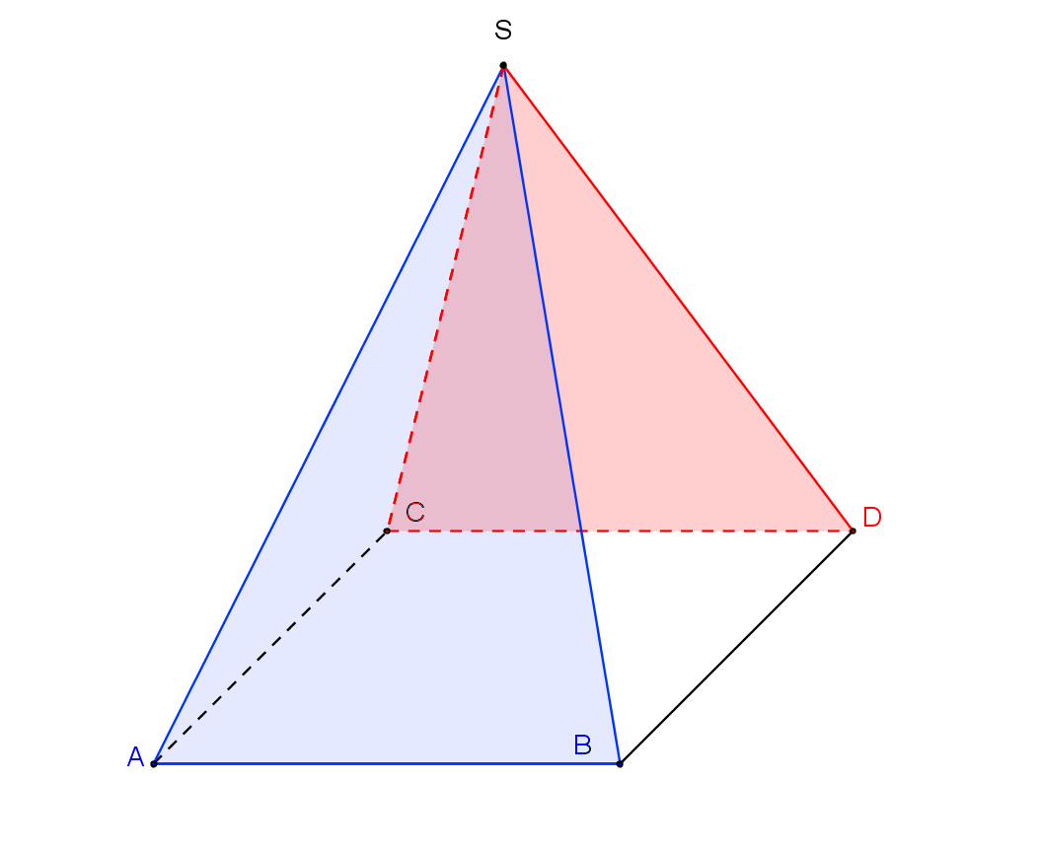
Exemple : SABCD est une pyramide dont la base ABCD est un parallélogramme.
Déterminer l’intersection des plans (SAB) et (SCD).
Δ
Solution:
Ces deux plans possèdent S en commun
et ils ne sont pas confondus,
ils sont donc sécants suivant une droite Δ
Δ passe par S.
On a : (AB) est une droite du plan (SAB).
Et on a : CD) est une droite du plan (SCD).
Comme ABCD est un parallélogramme
Alors (AB) et (CD) sont parallèles .
D’après le théorème du toit,
Δ est la parallèle à (AB) et à (CD) passant par S.
Création :ATMANI NAJIB

Slide 25


Géométrie dans l’espace
Création :ATMANI NAJIB

